Slide 1
Windows 10
Marek Chyra

Slide 2
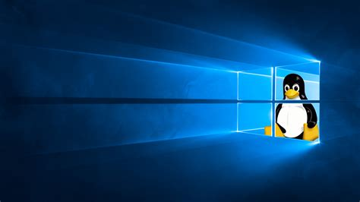
Obsah
O systéme Windows
Aktuálne verzie systému Windows
Popularita
Rozhranie
Bezpečnosť
Rozdelenie operačných systémov a prostredí
Zdroje

Slide 3
O systéme Windows
Microsoft prvýkrát uviedol pod názvom Windows operačné prostredie v novembri 1985 ako nadstavbu pre operačný systém MS-DOS v snahe odpovedať na narastajúcu popularitu grafických používateľských rozhraní
Microsoft Windows časom získal dominantné postavenie na celosvetovom trhu osobných počítačov.
V súčasnosti je jeho podiel na tomto trhu okolo 88 %.
Aktuálna klientská verzia operačného systému Windows je Windows 11

Slide 4
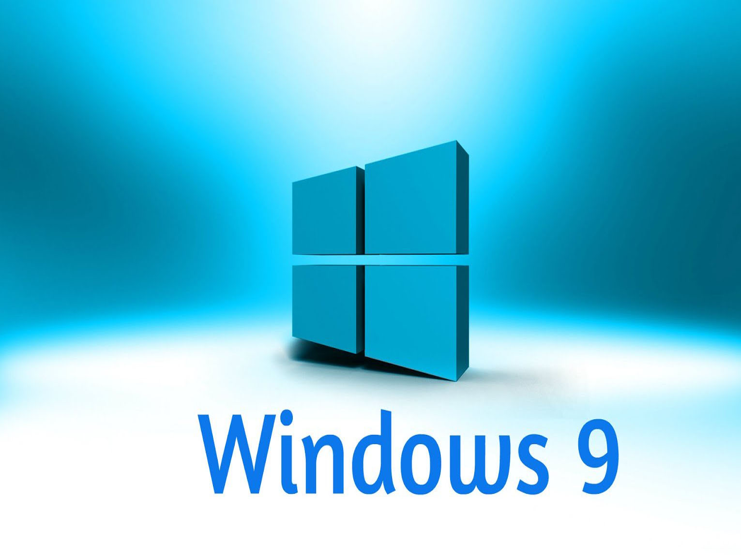
Aktuálne verzie systému Windows
Založené na DOS
Windows 1.0
Windows 2.0
Windows 3.0
Windows 3.1
Windows 95
Windows 98
Windows 98 Druhé vydanie
Windows Edícia Millennium (Me)
Založené na jadre NT
Windows NT 3.1
Windows NT 3.5
Windows NT 3.51
Windows NT 4.0
Windows 2000
Windows XP
Windows Server 2003
Windows Vista Enterprise
Windows Vista
Windows 7
Windows 8
Windows 8.1
Windows 10
Windows 11

Slide 5
Popularita
V súčasnosti sa odhaduje, že až viac ako 90% všetkých osobných počítačov má nainštalovanú niektorú verziu systému Microsoft Windows
Windows dosiahol túto enormnú penetráciu trhu čiastočne vďaka dominancii operačného systému MS-DOS v minulosti, čiastočne taktiež z dôvodu, že je primárnou platformou populárneho balíka Microsoft Office.
Windows prichádza dnes predinštalovaný na väčšine počítačov (ako tzv. OEM edícia), čo z neho robí prvotnú voľbu pre používateľov

Slide 6
Rozhranie
Najviditeľnejší rys ostatných verzií systému Windows je tzv. pracovná plocha (desktop) a typické používateľské rozhranie (shell), ktoré sú podobné prostrediu „Workplace Shell“ uvedenom pre operačný systém OS/2 2.0 v roku 1992 od spoločnosti IBM, čo je objektovo-orientované grafické používateľské rozhranie (GUI) bežiace na OS/2 Presentation Manager.
Rozhranie systému Windows však umožnilo obrovskú zmenu v spôsobe, akým ľudia a počítače navzájom komunikujú.
Aj ľudia, ktorí majú len veľmi málo skúseností s počítačmi, dokážu vykonávať veľmi veľa úloh, a to aj vrátane tých zložitejších.

Slide 7
Bezpečnosť
Počas mnohých rokov bola práve bezpečnosť systémov rodiny Windows dôležitou otázkou.
Väčšina dnešných operačných systémov bola navrhnutá s veľkým zreteľom na bezpečnosť vo viacpoužívateľských a/alebo sieťových prostrediach.
Windows, hlavne jeho spotrebiteľské verzie (Windows 16 bit, Windows 95/98/ME), však boli pôvodne navrhované pre ľahké používanie na jednom počítači bez sieťového pripojenia a nemali bezpečnostné prvky zabudované natívne.
V kombinácii s občasným chybným kódom (ako napr. pretečenia zásobníkov či dátových oblastí) a hlavne s obrovskou popularitou a enormným množstvom používateľov, sa systémy Windows stávajú úspešnými terčami rôznych červov a vírusov.
Microsoft uvoľňuje bezpečnostné updaty (tzv. záplaty) cez vlastnú službu Windows Update približne raz za mesiac, pričom kritické update sú dostupné, prirodzene, v kratších intervaloch.
Na systémoch Windows 2000 a XP môžu byť updaty automaticky stiahnuté a nainštalované, pokiaľ sa používateľ tak rozhodne.

Slide 8
Rozdelenie operačných systémov a prostredí
16-bitové operačné prostredia.
Hybridné 16/32-bitové operačné prostredia.
Hybridné 16/32-bitové operačné systémy
32-bitové operačné systémy
64-bitové operačné systémy, najnovšia kategória pre architektúru Intel 64-bit a AMD64. Do 64-bitovej rodiny systémov Windows patrí:
Windows XP 64
Windows Server 2003
64-bitové edície Windows Vista, Windows Server 2008, Windows 7, Windows 8 Windows 8.1 Windows 10 a Windows 11.

Slide 9
Zdroje
https://duckduckgo.com/?q=windows&t=brave&iar=images&iax=images&ia=images
https://external-content.duckduckgo.com/iu/?u=http%3A%2F%2Fpichicola.net%2Fwp-content%2Fuploads%2F2014%2F09%2Fbrain4.jpg&f=1&nofb=1
https://external-content.duckduckgo.com/iu/?u=https%3A%2F%2Fget.wallhere.com%2Fphoto%2FLinux-Windows-10-1920873.jpg&f=1&nofb=1

Slide 10
Ďakujem za pozornosť

